Slide 1
SISTEMAS OPERATIVOS I
ING. VISEL MAYORGA ARIAS

Slide 2
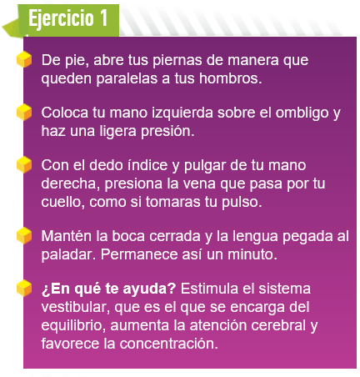
ACELERAR EL APRENDIZAJE
ACTIVIDADES

Slide 3
AGENDA
Instalar Ubuntu 14.04 en una máquina virtual utilizando VirtualBox.
Ejecutar VirtualBox
Configurar una nueva máquina virtual
Instalar las Guest Additions de Virtualbox para mejorar la experiencia en la máquina virtual.
Revisar práctica #1
Estados de un proceso

Slide 4
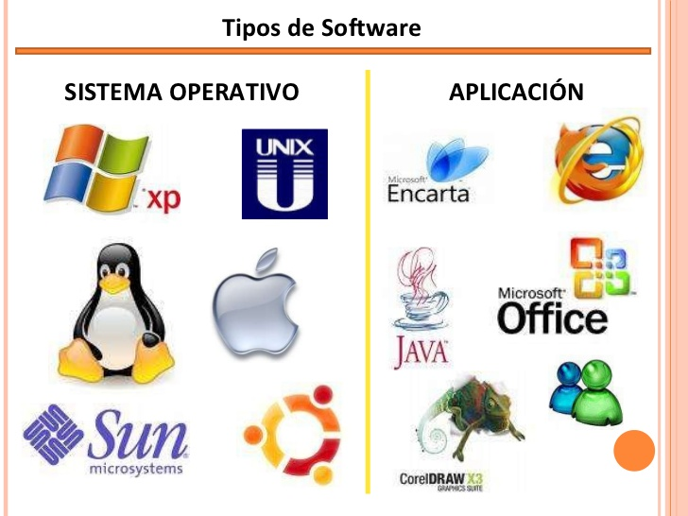
SISTEMA OPERATIVO VS APLICACIONES
SISTEMA OPERATIVO
APLICACIONES

Slide 5
SISTEMA OPERATIVO VS APLICACIONES
SISTEMA OPERATIVO
APLICACIONES
ayuda en el funcionamiento y desarrollo de las labores del computador así como también le dice a la computadora como usar sus propios componentes.
ayuda a los usuarios a realizar cualquier tipo de tarea imaginable, desde el procesamiento de palabras hasta una infinidad de tareas especificas.

Slide 6
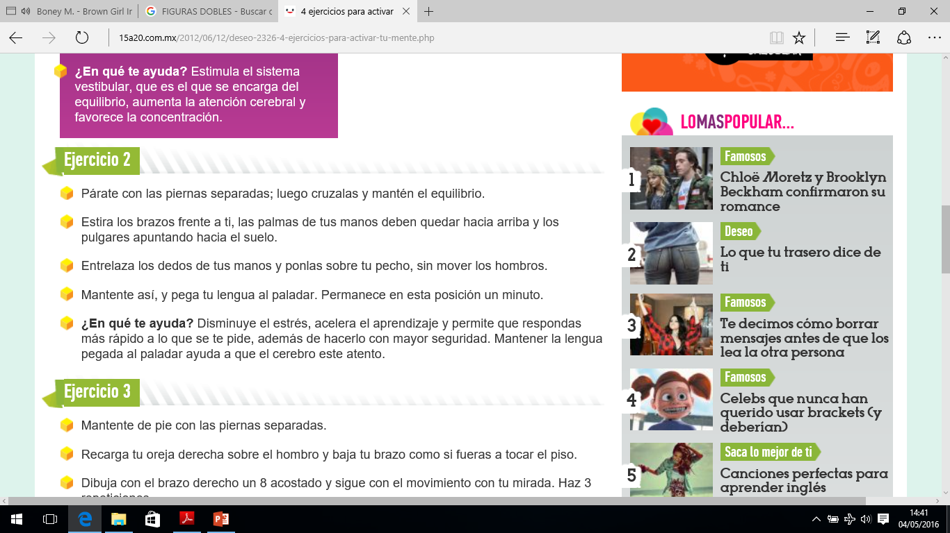
ACELERAR EL APRENDIZAJE
ACTIVIDADES

Slide 7
PRACTICA # 1

Slide 8
SISTEMA OPERATIVO 32 y 64 BITS
Los términos 32 bits y 64 bits hacen referencia al modo en el que el procesador de un equipo administra la información. Están diseñadas para ser usadas en equipos con procesadores de 32 y 64 bits respectivamente. Las versiones de 64 bits pueden usar más memoria que las versiones de 32 bits de Windows.
Esto contribuye a minimizar el tiempo dedicado al intercambio de procesos dentro y fuera de la memoria, almacenando un mayor número de estos procesos en la memoria de acceso aleatorio RAM en lugar del disco duro y esto a su vez puede mejorar el rendimiento de los programas.

Slide 9
SISTEMA OPERATIVO VS APLICACIONES
32 bits
64 bits
Uso doméstico
Los programas de hojas de cálculo, procesamiento de texto, exploradores web se ejecutan a la misma velocidad que los de 645 bits
Tienen límite en la memoria de 4GB
El programa creado de 32bits correrá igual en uno de 64 bits
Uso profesional
Procesa el doble de información
Dispone de mayor memoria de acceso aleatorio (RAM) en virtual
Video
Búsquedas en bdd grandes
Cálculos complejos y mucha memoria
No son compatibles con programas de 16 bits e inferiores
Son más caros

Slide 10
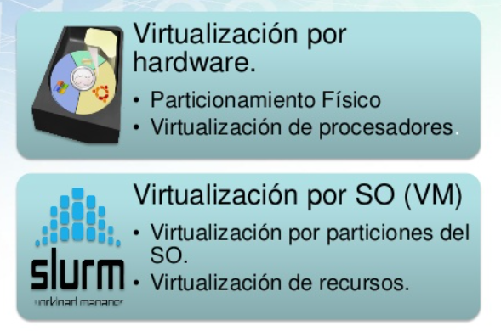
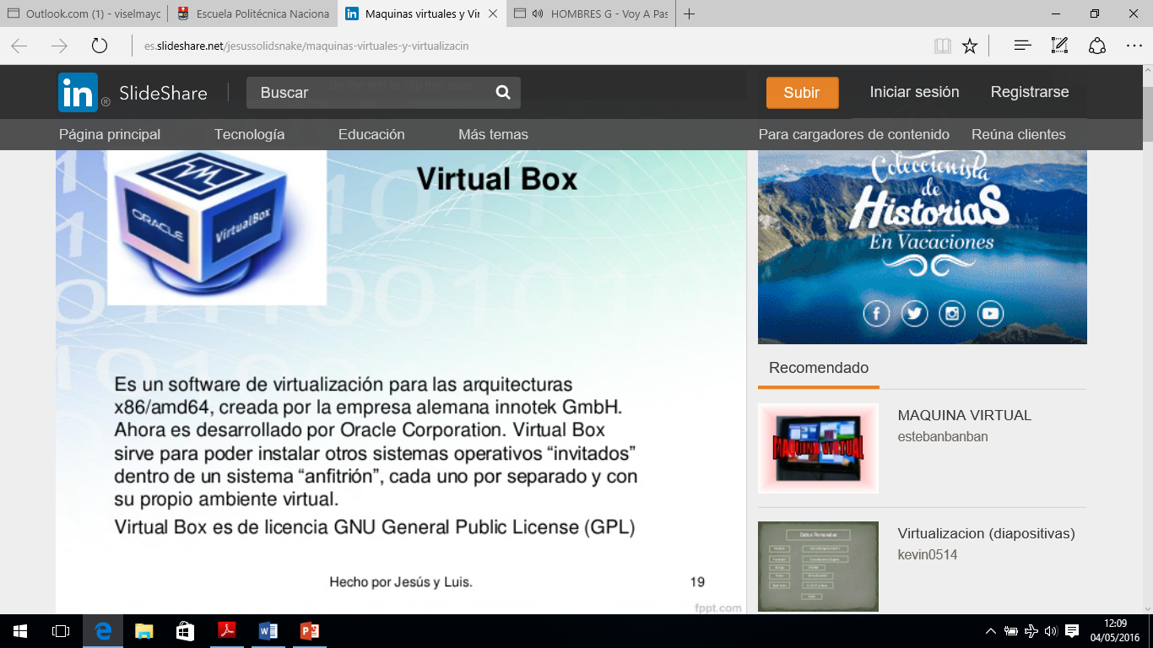
VIRTUALIZACIÓN
TIPOS
VIRTUAL BOX

Slide 11
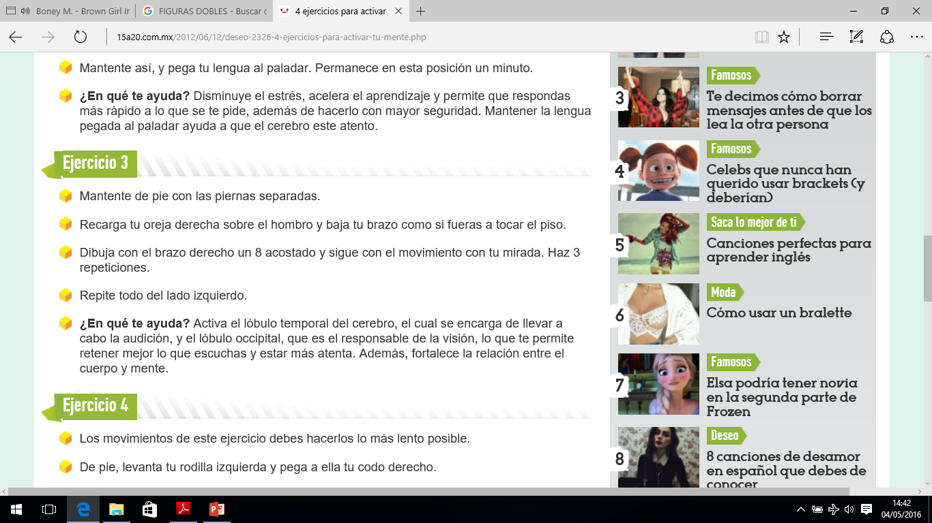
ACELERAR EL APRENDIZAJE
ACTIVIDADES

Slide 12
MÁQUINA VIRTUAL
Es un software que emula a un ordenador y puede ejecutar programas como si fuese un ordenador real. Este software en un principio fue definido como “un duplicado eficiente y aislado de una máquina física” La aceptación del término actualmente incluye a máquinas virtuales que no tienen ninguna equivalencia directa con ningún hardware real.

Slide 13
CONTROLADOR IDE
Es una tarjeta para expansión que permite la conexión de varios tipos de dispositivos internos IDE ("Integrated Device Electronic"),
Actualmente las tarjetas controladoras IDE ya no se comercializan, debido a que sus funciones han sido integradas en la tarjeta principal (Motherboard)

Slide 14
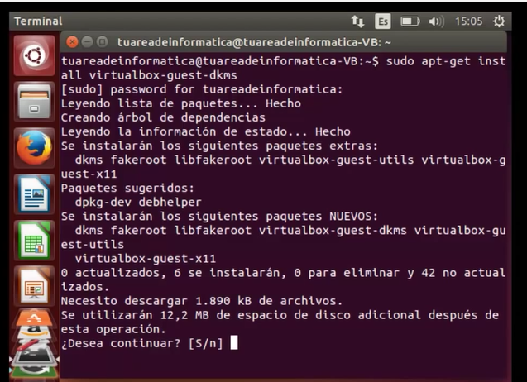
PANTALLA COMPLETA

Slide 15
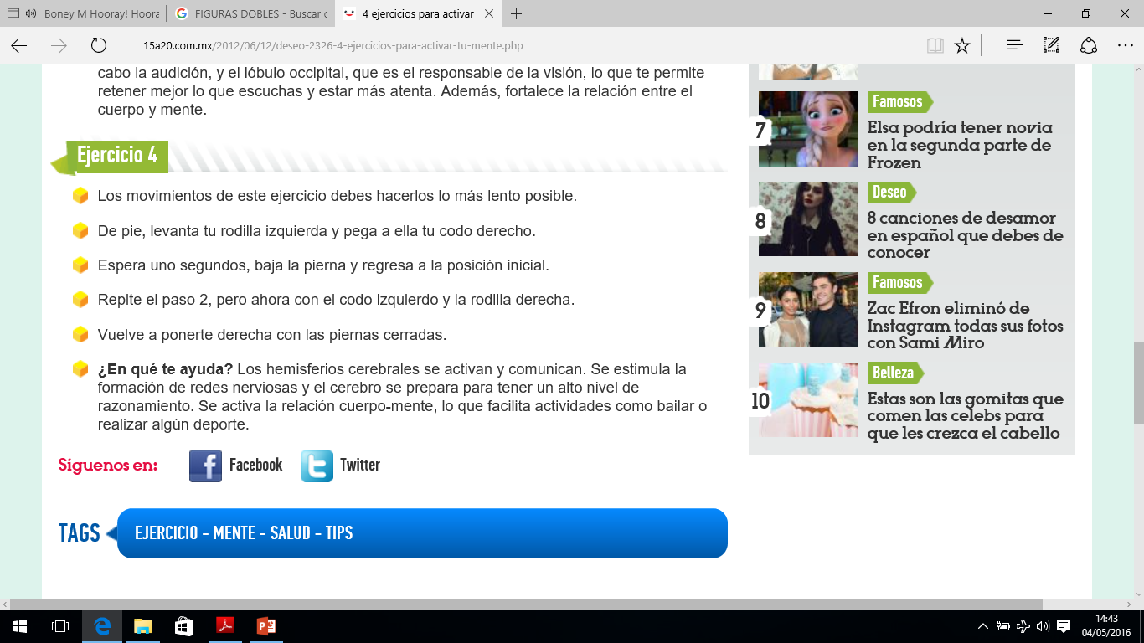
ACELERAR EL APRENDIZAJE
ACTIVIDADES

Slide 16
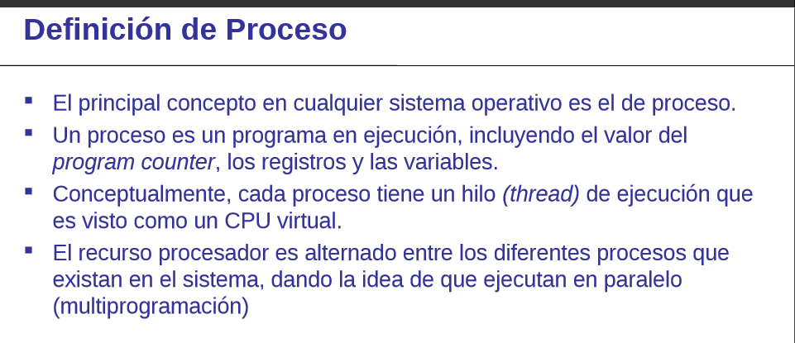
ESTADOS DE LOS PROCESOS

Slide 17
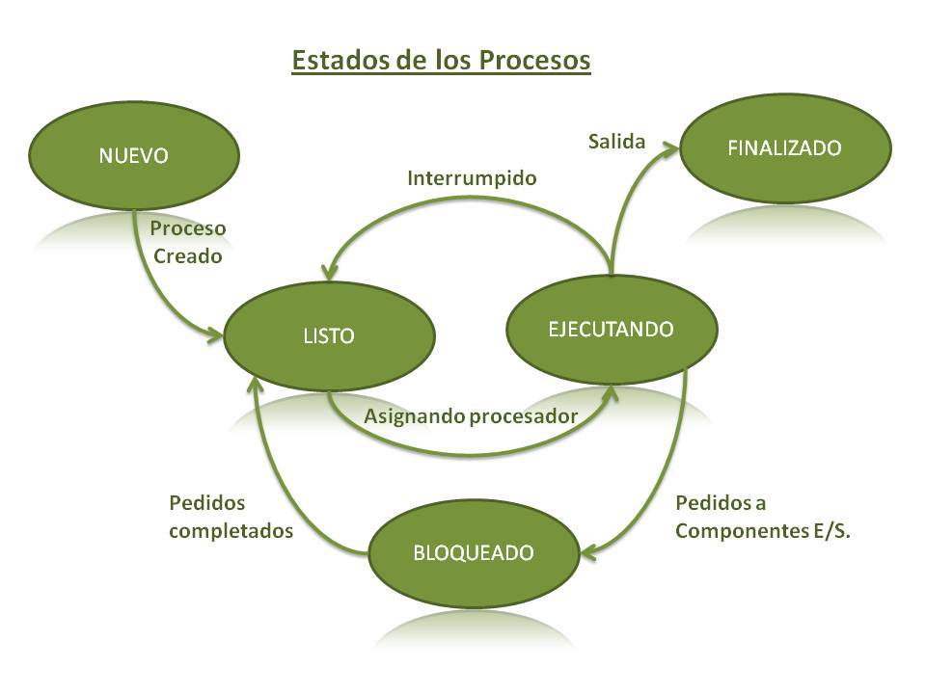
ESTADOS DE LOS PROCESOS

Slide 18
“El que controla sus pensamientos, controla su mente. El que controla su mente, controla su vida.”

